Slide 1
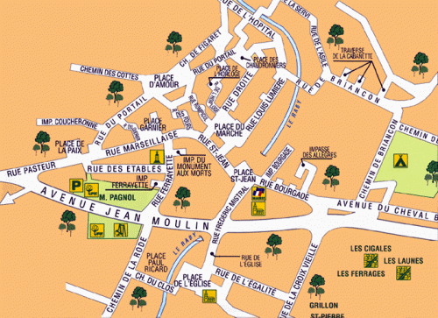
INDIQUER LE CHEMIN

Slide 3
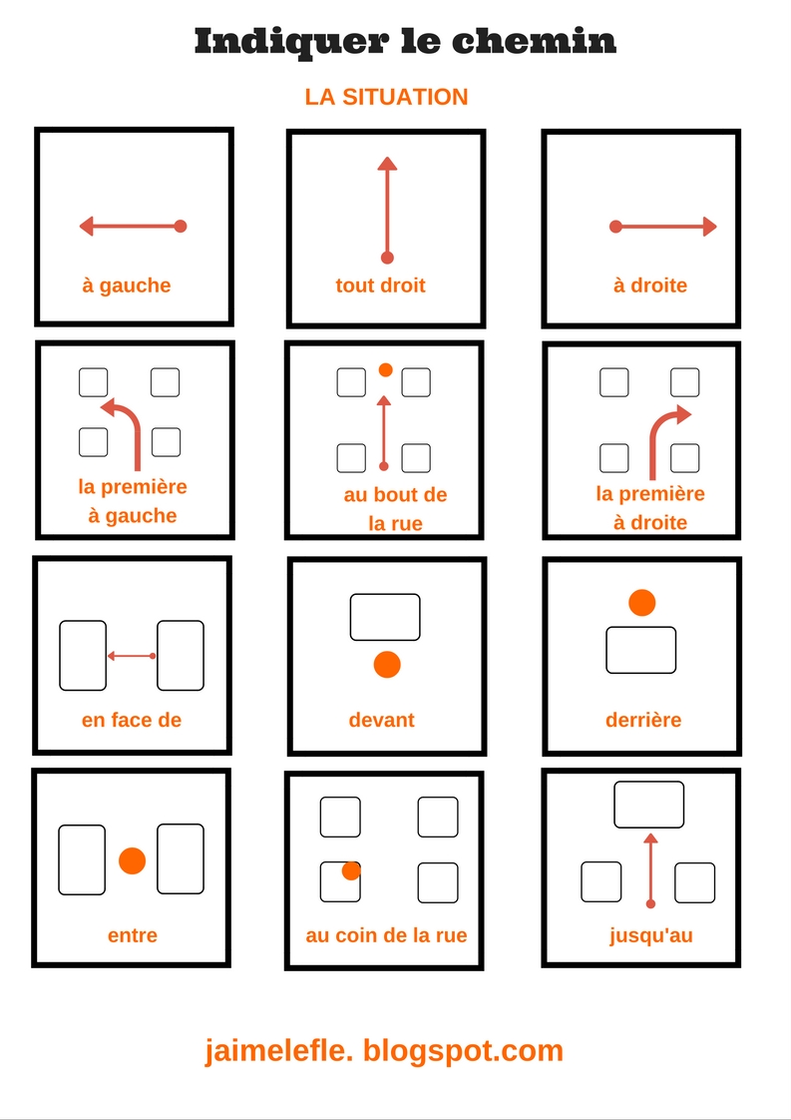

Slide 4
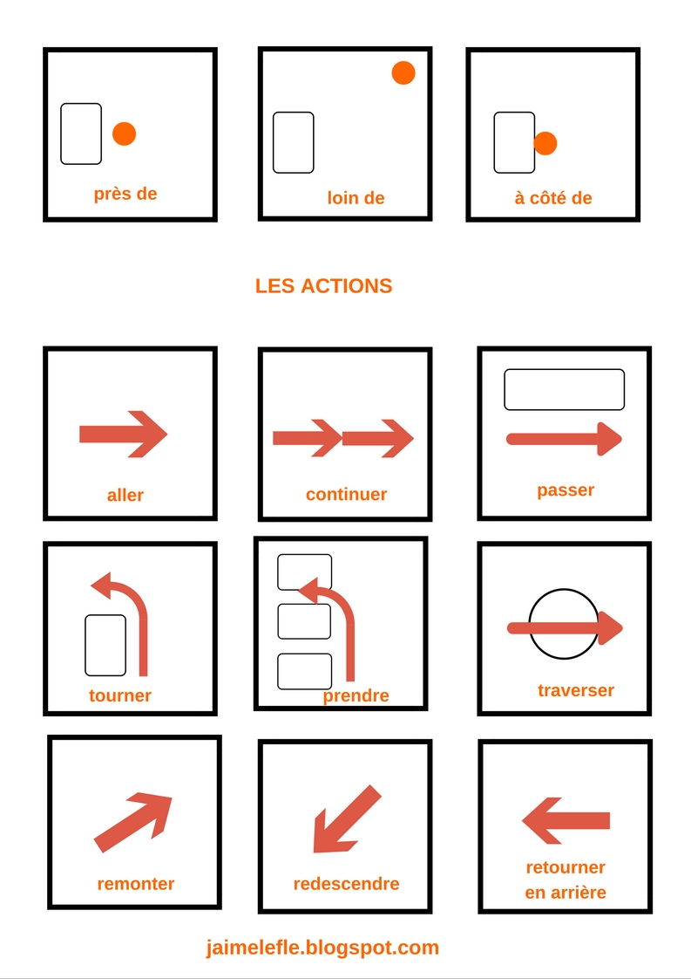

Slide 6
Les principaux verbes à connaître
Traverser la rue/la route
Prendre la deuxième rue à droite/à gauche
Tournez à droite/à gauche
Continuer tout droit
Suivre le parcours
Aller tout droit……..
………. À l’ Impératif
Traverse, traversons, traversez
Prends, prenons, prenez
Tourne, tournons, tournez
Continue, continuons, continuez
Suis, suivons, suivez
Va, allons, allez

Slide 7
Activité 1 Êntrainez-vous
https://wordwall.net/fr/resource/939373/francese/les-indications

Slide 8
Activité 2 Consigne: Vous voulez allez au théâtre municipal. Indiquer le chemin

Slide 9
Activité 3 Trouvez le trésor
Les pirates sont sur une île et ont installé un campement. Maintenant ils sont prêts pour une chasse au trésor. Le point de départ est le campement situé au bas de l’image, à côté du bateau. Les directions sont les suivantes :
•Le campement est au Sud de l’île.
• N’allez pas vers l’Ouest.
• Allez vers le Nord.
• Les Mountain Side Caves seront en face de vous.
• Ce n’est pas utile d’aller vers l’Est, il y a seulement l’océan dans cette direction.
• Dirigez-vous vers l’Ouest.
• A votre droite, il y a des palmiers.
• Continuez tout droit et vous allez arriver aux Rocky Hills Pass.
• Vous allez trouver un fleuve une fois que les Rocky Hills seront derrière vous.
• A ce point, vous êtes tout près du trésor.
Continuez d’avancer jusqu’à ce que vous trouviez The Old Oak Tree.
• Faites 3 pas à gauche et puis 5 pas à droite.
Creusez sous le sol pour récupérer le trésor.

